Slide 1
PORTFOLIO
연간 지출 관리
개인 지출 기록 & 관리자 통계 대시보드 웹 서비스
HTML5
CSS3
JavaScript
Supabase
PostgreSQL
Vanilla JS · HTML/CSS → Supabase (PostgreSQL)

Slide 2
MOTIVATION
기획 의도
1
배경
지출을 기록해도 흩어진 데이터라 카테고리별·월별 소비 패턴을 파악하기 어렵다는 문제를 실제 서비스로 풀어보고 싶었음
2
목표 1 — 풀사이클 경험
기획 → 설계 → 구현 → 배포까지, 정적 프로토타입(localStorage)에서 실제 백엔드(Supabase) 연동까지 전 과정을 직접 다뤄보기
3
목표 2 — 역할 기반 서비스 설계
고객/관리자 역할을 분리하고, 권한에 따라 다른 화면·데이터 접근을 설계하는 연습 (RLS 기반 인가 포함)
4
목표 3 — 커뮤니티로 기능 확장
지출 관리라는 단일 기능에서 게시판을 더해, 사용자 리텐션까지 고려한 기능 확장을 연습
EXPENSE TRACKER · PORTFOLIO
2

Slide 3
OVERVIEW
프로젝트 개요
개인의 지출을 손쉽게 기록하고, 카테고리별·기간별 통계로 소비 패턴을 파악할 수 있는 지출 관리 서비스
문제 정의
핵심 가치
두 가지 역할
지출을 기록해도 흩어진 데이터라 카테고리별·월별 흐름을 한눈에 파악하기 어려움
간편한 등록 흐름 + 시각적 통계(도넛/막대 차트)로 소비 패턴을 즉시 인지
고객은 본인 지출을 기록·조회, 관리자는 회원과 전체 서비스 통계를 관리
EXPENSE TRACKER · PORTFOLIO
3

Slide 4
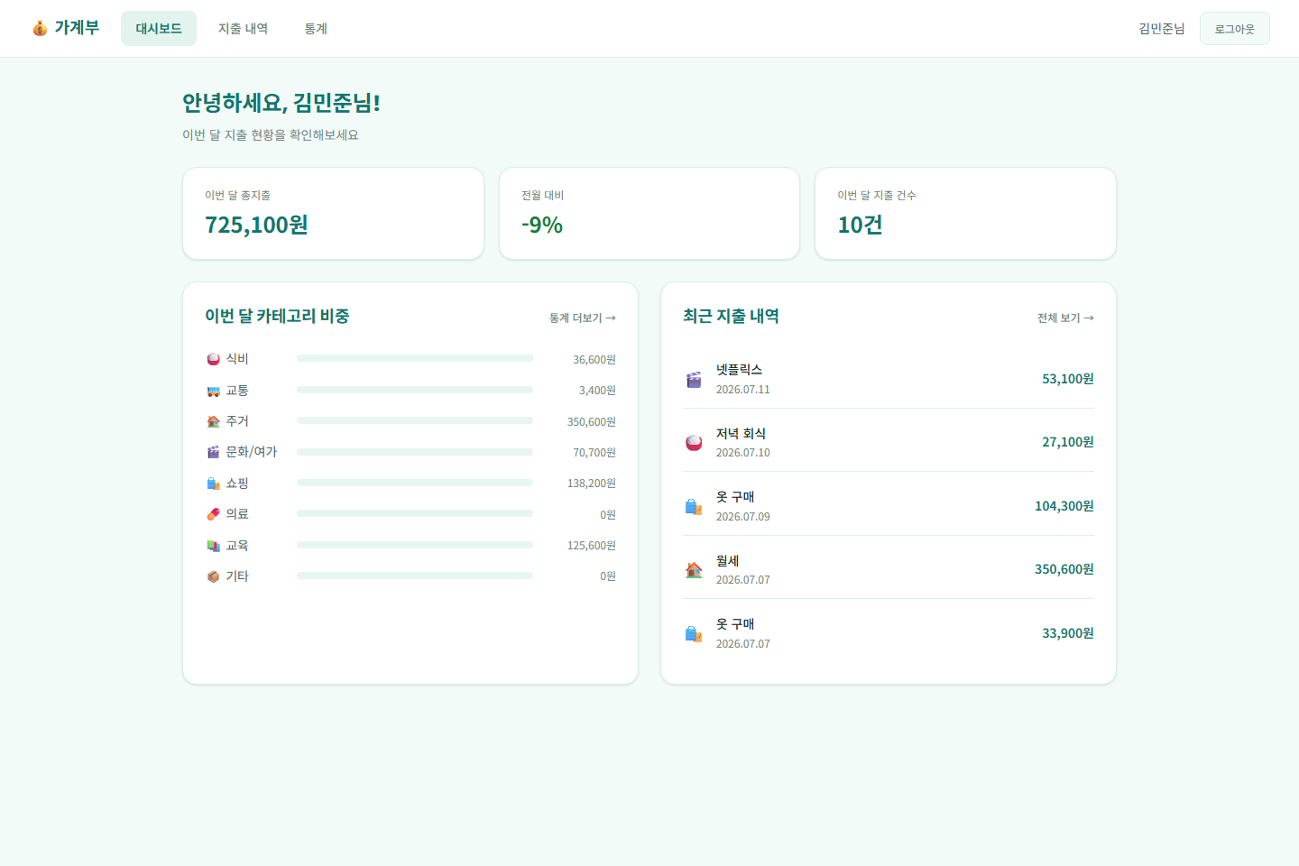
FEATURES · CUSTOMER
핵심 기능 — 고객
• 회원가입 / 로그인
이메일·비밀번호 기반, 가입 즉시 자동 로그인
• 지출 CRUD
등록·조회·수정·삭제 — 기간·카테고리 필터 및 메모 검색 지원
• 페이지네이션
지출 내역이 쌓여도 페이지당 10건씩 표시, 필터 변경 시 1페이지로 자동 리셋
• 개인 통계 대시보드
월별/연별 합계, 카테고리 비중을 도넛·막대 차트 토글로 시각화
• 고정 카테고리 8종
식비·교통·주거·문화/여가·쇼핑·의료·교육·기타 — 모든 사용자 공용
• 게시판
절약 팁을 자유롭게 작성·검색하고 댓글로 소통, 본인 글/댓글만 삭제 가능
EXPENSE TRACKER · PORTFOLIO
4

Slide 5
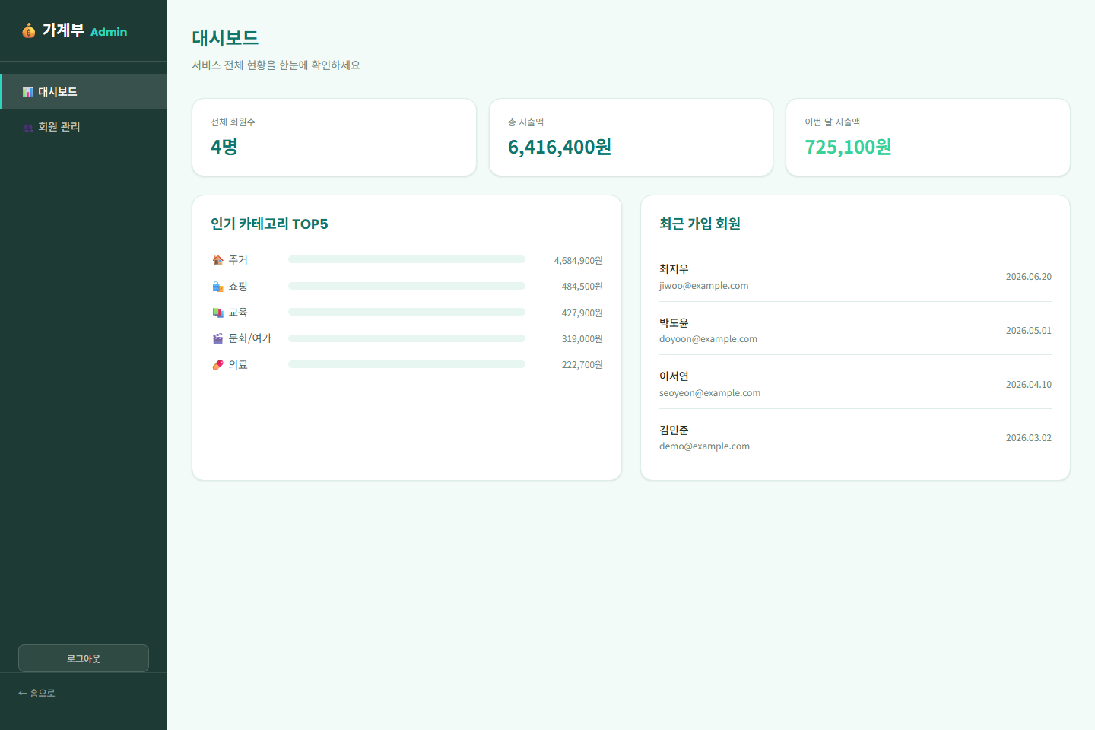
FEATURES · ADMIN
핵심 기능 — 관리자
• 고정 계정 로그인
회원가입 없이 지정된 관리자 계정으로만 접근
• 전체 통계 대시보드
전체 회원 수 · 총 지출액 · 이번 달 지출 · 인기 카테고리 TOP 5
• 회원 관리
이름/이메일 검색, 계정 정지·해제, 상세 화면에서 최근 지출 5건 확인
• 게시판 관리
게시글 검색, 부적절한 글 삭제 (모더레이션)
• 역할 분리
관리자는 지출 데이터를 직접 등록하지 않고 조회·관리만 수행
EXPENSE TRACKER · PORTFOLIO
5

Slide 6
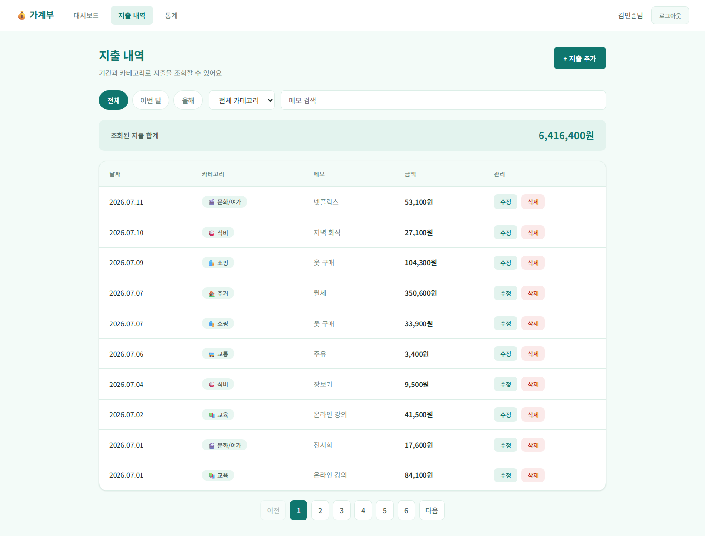
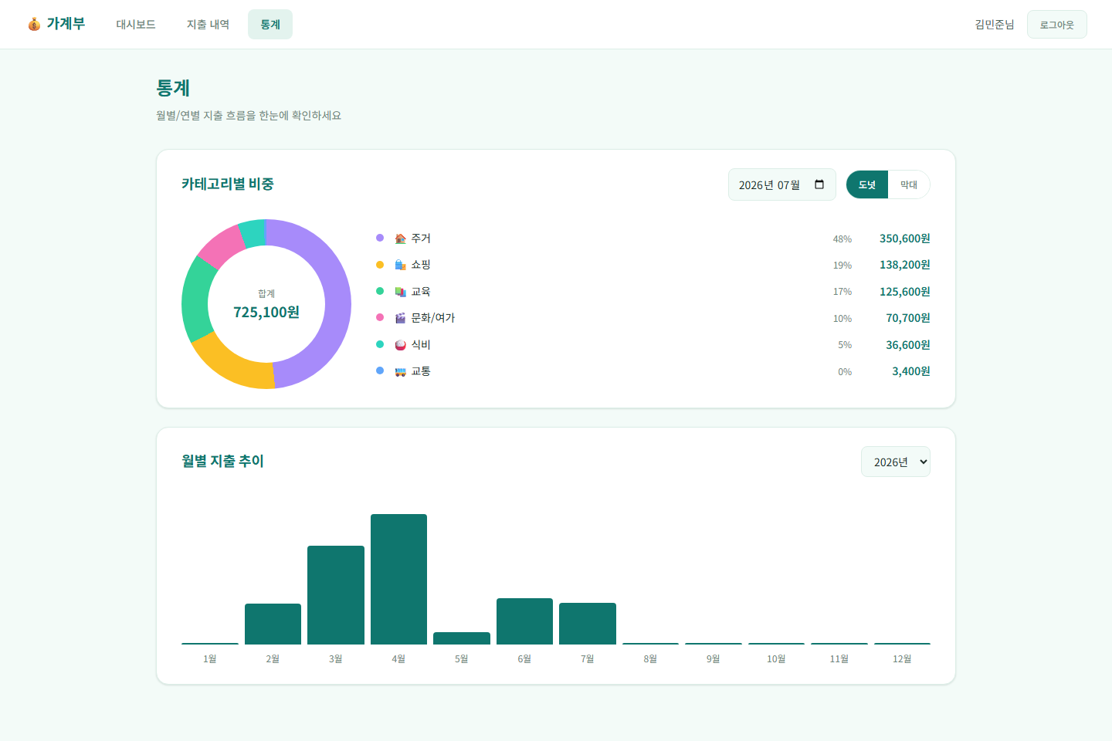
SCREENSHOTS
실제 화면
고객 대시보드
지출 내역 (페이지네이션)
통계
관리자 대시보드
EXPENSE TRACKER · PORTFOLIO
6

Slide 7
TECH STACK
기술 스택
Frontend
Backend & DB
협업 & 배포
검증 & 문서화
• HTML5
• Supabase (PostgreSQL 17)
• Git / GitHub
• Playwright (E2E 검증)
• CSS3
• Supabase Auth
• GitHub CLI (gh)
• python-pptx (발표자료 자동화)
• Vanilla JavaScript
• Row Level Security
• PR 기반 브랜치 전략
• Mermaid (ERD 다이어그램)
EXPENSE TRACKER · PORTFOLIO
7

Slide 8
ARCHITECTURE
설계 원칙
1
코로케이션 (Colocation)
각 페이지의 HTML·CSS·JS를 같은 디렉토리에 평탄하게 배치 — "이 기능을 고치려면 어느 폴더를 보면 되는가?"에 즉시 답할 수 있는 구조
2
역할별 분리
고객은 루트(/, /auth, /expenses, /stats), 관리자는 /admin 하위로 완전히 분리하되 동일한 데이터 계층(js/utils.js)을 공유
3
클린 URL
list / create / edit / index 등 목적이 드러나는 명확한 경로 설계
4
고정 공통 데이터
카테고리는 CRUD 대상이 아닌 고정 참조 데이터로 취급해 데이터 일관성 보장
EXPENSE TRACKER · PORTFOLIO
8

Slide 9
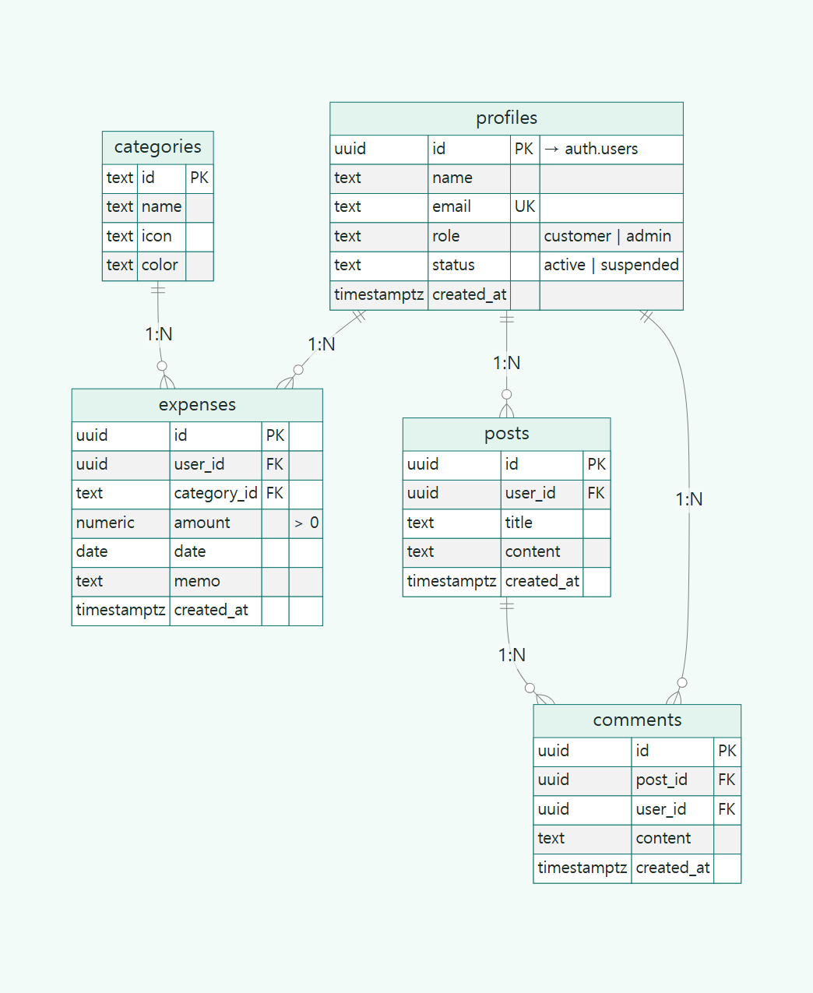
DATA MODEL
데이터 모델 (ERD)
EXPENSE TRACKER · PORTFOLIO
9

Slide 10
TECH EVOLUTION
localStorage → Supabase
BEFORE
AFTER
정적 사이트 + localStorage
Supabase (PostgreSQL)
• 백엔드 서버 없이 브라우저에 데이터 저장
• 비밀번호까지 평문으로 저장 (데모 목적)
• 브라우저·기기 간 데이터 공유 불가
• Supabase Auth로 인증 위임 (평문 비밀번호 제거)
• profiles / categories / expenses 3개 테이블 설계
• Row Level Security로 행 단위 접근 제어
EXPENSE TRACKER · PORTFOLIO
10

Slide 11
SECURITY
보안 & 데이터 무결성
• Row Level Security (RLS)
고객은 본인 소유 데이터(profiles/expenses)만 조회·수정 가능, 관리자는 role 기반으로 전체 접근
• 재귀 없는 관리자 판별
profiles.role을 정책 안에서 직접 조회하면 무한 재귀가 발생 → SECURITY DEFINER 함수(is_admin())로 우회
• 최소 권한 원칙
Supabase Advisor로 내부 함수의 불필요한 RPC 노출을 점검 → anon/authenticated의 불필요한 EXECUTE 권한 회수
• 인증 위임
비밀번호 저장·검증을 직접 구현하지 않고 Supabase Auth에 위임해 자체 구현 리스크 제거
EXPENSE TRACKER · PORTFOLIO
11

Slide 12
WORKFLOW
협업 워크플로우
feat/shared
feat/auth
feat/core
main
• PR 기반 병합
공통 자원 → 인증 → 핵심 기능 순으로 브랜치를 나눠 작업 후 Pull Request로 main에 병합
• 병합 후 브랜치 정리
머지가 끝난 feat/* 브랜치와 사용하지 않는 master 브랜치를 삭제해 원격 저장소를 깔끔하게 유지
EXPENSE TRACKER · PORTFOLIO
12

Slide 13
DEMO
시연
1
회원가입 → 로그인
이메일/비밀번호로 가입 후 즉시 자동 로그인
2
지출 등록 → 목록 확인
지출을 등록하고 목록에서 기간·카테고리 필터, 페이지네이션 확인
3
통계 확인
통계 페이지에서 카테고리 비중을 도넛·막대 차트로 토글
4
게시판 이용
절약 팁 글쓰기 → 댓글 작성, 본인 글/댓글만 삭제 가능한지 확인
5
관리자 기능
관리자 로그인 → 전체 통계 → 회원 정지/해제 → 게시판 모더레이션
EXPENSE TRACKER · PORTFOLIO
13

Slide 14
TROUBLESHOOTING
문제 해결
• RLS 무한 재귀
원인: profiles 정책 안에서 profiles.role을 다시 조회하며 재귀 발생 → 해결: SECURITY DEFINER 함수 is_admin()으로 우회
• 내부 함수의 의도치 않은 RPC 노출
원인: handle_new_user·is_admin이 anon/authenticated에서 직접 호출 가능 (Security Advisor 경고) → 해결: REVOKE EXECUTE로 불필요한 권한 회수
• 스크린샷 데이터 "0원" 표시 버그
원인: 시드 스크립트의 월 계산 로직 오류로 "이번 달" 데이터가 비어 보임 → 해결: 날짜 생성 로직을 오늘 날짜 기준으로 수정 후 Playwright로 재검증
• 백그라운드 로컬 서버 연결 끊김
원인: 서브셸에서 띄운 서버가 셸 종료와 함께 죽어 다음 명령에서 연결 거부 → 해결: nohup + disown으로 셸과 분리해 지속 실행
EXPENSE TRACKER · PORTFOLIO
14

Slide 15
NEXT STEPS
개선점
• 관리자 인증 전환
하드코딩된 관리자 계정도 Supabase Auth 기반으로 전환 검토
• 프론트엔드 연동
현재 localStorage로 유지 중인 js/utils.js를 Supabase 클라이언트 호출로 교체
• 게시판 모더레이션 강화
신고/차단 기능을 추가해 커뮤니티 관리 수준을 높임
• 관리자 대시보드 확장
실시간 통계·알림 기능 추가
EXPENSE TRACKER · PORTFOLIO
15

Slide 16
RETROSPECTIVE
회고 — 배운 점
• 정적 데모(localStorage)에서 실제 백엔드(Supabase)로 옮기며 인증·보안을 다시 설계하는 경험
• RLS 정책의 재귀 문제를 SECURITY DEFINER 함수 패턴으로 해결
• Security Advisor로 보이지 않는 권한 노출까지 점검하는 습관
EXPENSE TRACKER · PORTFOLIO
16

Slide 17
Thank you
연간 지출 관리 · expense-tracker
github.com/DavidLee534/expense-tracker

